Slide 1

Pembuatan Aplikasi Pemesanan Café Berbasis Flatform WEB
Notes:
Photo by Charles Forerunneron Unsplash

Slide 2

Perkembangan teknologi yang semakin pesat, khususnya teknologi informasi, dapat mempermudah perusahaan untuk melakukan aktivitas sebagai sarana pendukung produktivitas. Proses ini mengubah sistem yang semula masih manual menjadi terkomputerisasi salah satunya adalah Sistem Informasi Penjualan Cafe.
Untuk merubah sistem yang semualanya manual menjadi terkomputerisasi disini penulis bertujuan dapat merancang sebuah sistem informasi berbasis web sebagai tugas akhir Mata Kuliah “Pemerograman Berbasi Web” dengan tujuan dapat menjadi solusi dari pengeloaan data secara manual.
Latar belakang
Perkembangan teknologi yang semakin pesat, khususnya teknologi informasi, dapat mempermudah perusahaan untuk melakukan aktivitas sebagai sarana pendukung produktivitas. Proses ini mengubah sistem yang semula masih manual menjadi terkomputerisasi salah satunya adalah Sistem Informasi Penjualan Cafe.
Untuk merubah sistem yang semualanya manual menjadi terkomputerisasi disini penulis bertujuan dapat merancang sebuah sistem informasi berbasis web sebagai tugas akhir Mata Kuliah “Pemerograman Berbasis Web” dengan tujuan dapat menjadi solusi dari pengeloaan data secara manual.
Notes:
Photo by Dmitry Demidkoon Unsplash

Slide 3

Identifikasi masalah
Berdasarkan uraian latar belakang permasalahan diatas, maka dapat dirumuskan permasalahan yang ada, yaitu bagaimana merancang Sistem Informasi Penjualan Cafe Berbasis Website.
Pembatasan Masalah dan Asumsi Kasus
Adapun batasan masalah dalam Sistem Informasi Penjualan Cafe Pada berbasis website ini adalah:
1. Aplikasi ini menggunakan platform berbasis website.
2. Menggunkan database MySql.
2. Aplikasi ini tidak menangani masalah antrian.
Berdasarkan perumusan dan batasan masalah diatas, maka tujuan yang diperoleh yaitu membuat Sistem Informasi Penjualan Pada Cafe
Notes:
Photo by J. Kelly Britoon Unsplash

Slide 4

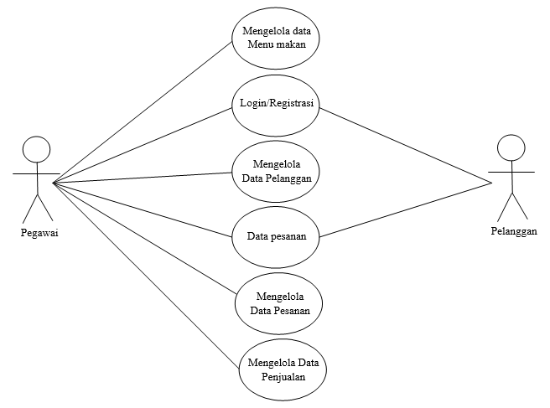
Use Case
Notes:
Photo by Floriane Vitaon Unsplash

Slide 5

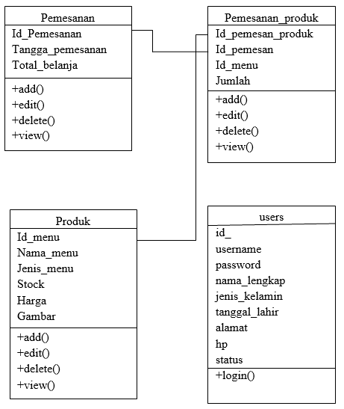
Class Diagram
Notes:
Photo by Mimi Thianon Unsplash

Slide 6

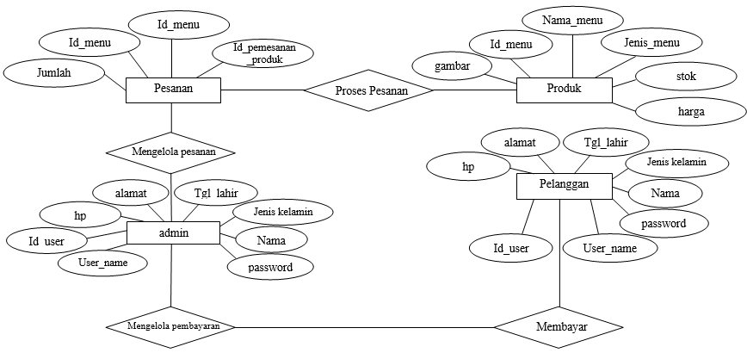
Entity Relationship Diagram
Notes:
Photo by Campaign Creatorson Unsplash

Slide 7
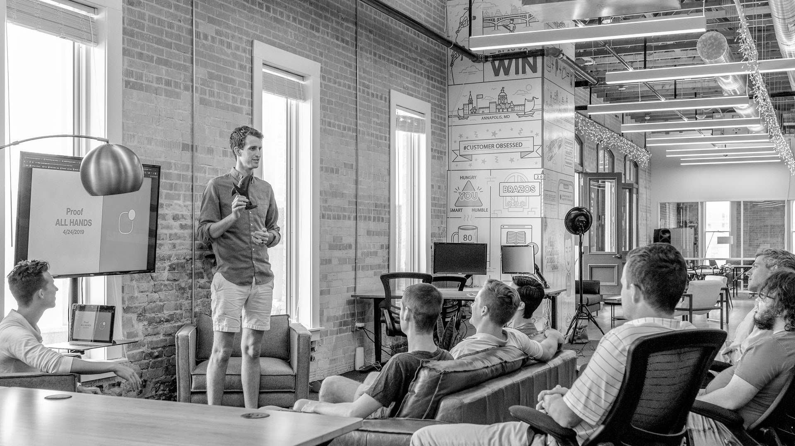
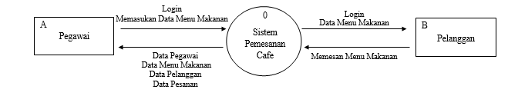
Data Flow Digram
Notes:
Photo by Austin Distelon Unsplash

Slide 8

Kesimpulan
Dengan adanya sistem informasi pemesanan makanan ini dapat mempermudah pelanggan dalam mengetahui informasi mengenai ketersediaan menu.
Dapat mempermudah kasir dalam melakukan pembuatan laporan menu pesanan.
Dapat mempermudah kasir dalam melakukan pembuatan laporan pembayaran pesanan.
Notes:
Photo by Gabrielle Hendersonon Unsplash

Slide 9
Perkembangan teknologi yang semakin pesat, khususnya teknologi informasi, dapat mempermudah perusahaan untuk melakukan aktivitas sebagai sarana pendukung produktivitas. Proses ini mengubah sistem yang semula masih manual menjadi terkomputerisasi salah satunya adalah Sistem Informasi Penjualan Cafe.
Untuk merubah sistem yang semualanya manual menjadi terkomputerisasi disini penulis bertujuan dapat merancang sebuah sistem informasi berbasis web sebagai tugas akhir Mata Kuliah “Pemerograman Berbasi Web” dengan tujuan dapat menjadi solusi dari pengeloaan data secara manual.
Perkembangan teknologi yang semakin pesat, khususnya teknologi informasi, dapat mempermudah perusahaan untuk melakukan aktivitas sebagai sarana pendukung produktivitas. Proses ini mengubah sistem yang semula masih manual menjadi terkomputerisasi salah satunya adalah Sistem Informasi Penjualan Cafe.
Untuk merubah sistem yang semualanya manual menjadi terkomputerisasi disini penulis bertujuan dapat merancang sebuah sistem informasi berbasis web sebagai tugas akhir Mata Kuliah “Pemerograman Berbasi Web” dengan tujuan dapat menjadi solusi dari pengeloaan data secara manual.
Saran
Perlu dilakukan pembaruan data-data menu makanan dan minuman di dalam sistem secara rutin.
Perlu dilakukan pengembangan sistem,pada reservasi meja, jika meja tidak tersedia maka secara otomatis tidak dapat dipilih untuk reservasi.
Notes:
Photo by Dmitry Demidkoon Unsplash

Slide 10

Thank You

